Slide 1
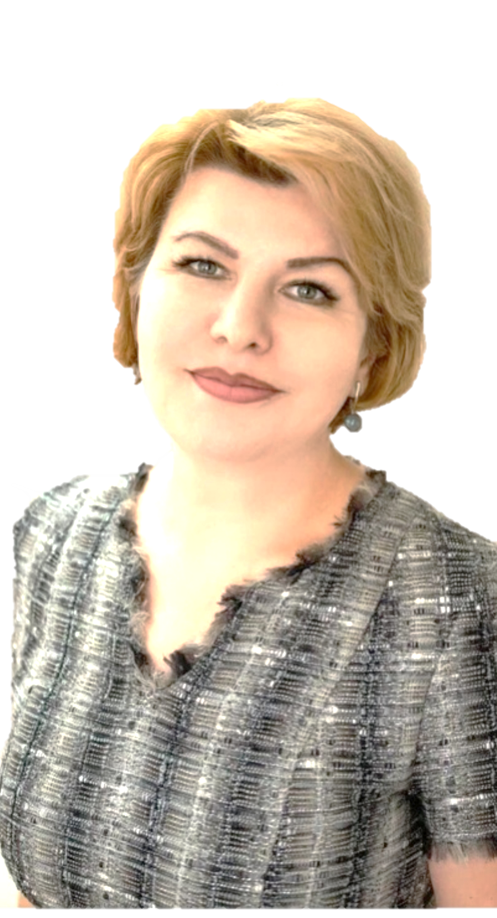
МУЗЫКАЛЬНЫЙ РУКОВОДИТЕЛЬ
ВИЗИТНАЯ
КАРТОЧКА
ОБОБЩЕНИЕ И РАСПРАСТРАНЕНИЕ ПЕДАГОГИЧЕСКОГО ОПЫТА
ПЕДАГОГИЧЕСКАЯ ДЕЯТЕЛЬНОСТЬ
УВЛЕЧЕНИЯ ПЕДАГОГА
ФЕСЬКОВА
НАТАЛИЯ АНАТОЛЬЕВНА:
#
ФОРМИРОВАНИЕ
ХУДОЖЕСТВЕННОЙ ВОСПИТАННОСТИ
В МУЗЫКАЛЬНОЙ ДРАМАТУРГИИ

Slide 2
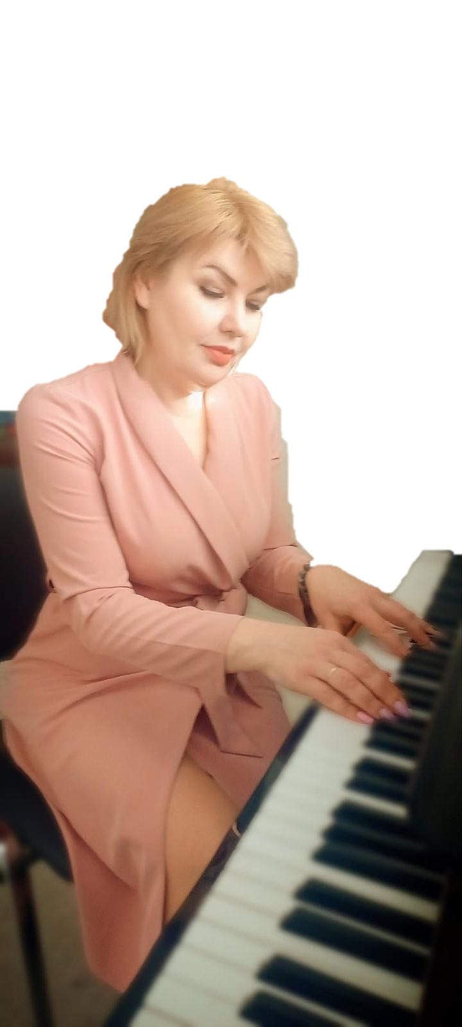
ПЕРСОНАЛЬНЫЕ ДАННЫЕ
На свете есть много различных профессий
И в каждом есть прелесть своя.
Но нет благородней, нужней и чудесней
Чем та, кем работаю я!
НАТАЛИИ АНАТОЛЬЕВНЫ
ДАТА РОЖДЕНИЯ
16.12.1975
.
ОБРАЗОВАНИЕ
Средне-специальное,
Иркутское музыкальное училище, 1996г
СТАЖ РАБОТЫ
20 лет
КВАЛИФИКАЦИЯ
Дирижер хора, преподаватель, учитель музыки в общеобразовательной школе
ПЕДАГОГИЧЕСКОЕ КРЕДО
Наполнить жизнь наших детей яркими впечатлениями, интересными делами, радостью творчества!

Slide 3
МЕТОДИЧЕСКАЯ ДЕЯТЕЛЬНОСТЬ
МЕТОДИЧЕСКАЯ КОМПЕТЕНТНОСТЬ ПЕДАГОГА
умеет заинтересовать воспитанников содержанием и видом деятельности, удержать интерес воспитанников в течении всего занятия;
использует приемы поддержки инициативы и самостоятельности, стимулирования и поощрения воспитанников;
целесообразно применяет средства наглядности и информационно-коммуникационные технологии;
создает условия для рефлексии воспитанников по итогам мероприятия;
успешно использует методику проведения занятия.

Slide 4
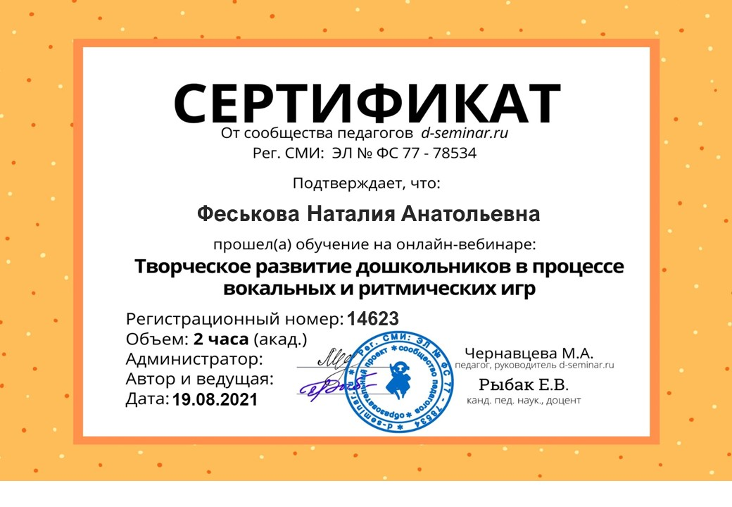
МЕТОДИЧЕСКАЯ ДЕЯТЕЛЬНОСТЬ
2020
Распространение опыта
ВСЕРОССИЙСКИЙ ФОРУМ «ПЕДАГОГИ РОССИИ»
2021
оНЛАЙН-МАРАФОН «МНЕМОТЕХНИКА.
РАЗВИТИЕ ПАМЯТИ»
ВЕБИНАР
«ТВОРЧЕСКОЕ РАЗВИТИЕ ДОШКОЛЬНИКОВ»

Slide 5
2022
МЕТОДИЧЕСКАЯ ДЕЯТЕЛЬНОСТЬ
Распространение опыта
МАСТЕР-КЛАСС В ТВОРЧЕСКОЙ ЛАБАРАТОРИИ ПЕДАГОГИЧЕСКОГО МАСТЕРСТВА
«МЕТОДИЧЕСКАЯ КОПИЛКА»
ВСЕРОССИЙСКАЯ НАУЧНО-
ПРАКТИЧЕСКАЯ КОНФЕРЕНЦИЯ
«СОВРЕМЕННОЕ ДОШКОЛЬНОЕ
ОБРАЗОВАНИЕ»
ВЕБИНАР «РАЗВИТИЕ ПЕВЧЕСКИХ СПОСОБНОСТЕЙ ДЕТЕЙ СТАРШЕГО ДОШКОЛЬНОГО ВОЗРАСТА»

Slide 6
ПЕДАГОГИЧЕСКАЯ
ДЕЯТЕЛЬНОСТЬ
ОСНОВНЫЕ НАПРАВЛЕНИЯ РАБОТЫ
ЭТАПЫ ФОРМИРОВАНИЯ ХУДОЖЕСТВЕННОЙ ВОСПИТАННОСТИ В МУЗЫКАЛЬНОЙ ДРАМАТУРГИИ
I. установка на восприятие
II. непосредственная встреча с искусством «лицом к лицу».
III. осознание через диалог с автором
(художественно-педагогический анализ)
СОВРЕМЕННЫЕ ТЕХНОЛОГИИ
ДОСТИЖЕНИЯ ВОСПИТАННИКОВ
Здоровьесберегающая технология;
Эстетотерапия;
Эвретмия ;
Музыкально-речевая и пальчиковая гимнастика;
Анимационные танцы и флешмобы;
Квесты;
Игры с инструментами;
Применение ИКТ

Slide 7
ПЕДАГОГИЧЕСКИЙ ОПЫТ
2020
Достижения воспитанников
ФЕСТИВАЛЬ ДЕТСКИХ СПЕКТАКЛЕЙ
XV ВСЕРОССИЙСКИЙ ФЕСТИВАЛЬ-КОНКУРС «СОЛНЕЧНЫЕ ЛУЧИКИ-2021»
ГОРОДСКЙ КОНКУРС-СМОТР
«НА ЗНАМЯ ПОБЕДЫ РАВНЯЕМ ШАГ»

Slide 8
ПЕДАГОГИЧЕСКИЙ ОПЫТ
2021
Достижения воспитанников
Х1 ГОРОДСКОЙ ФЕСТИВАЛЬ
«ЗВЕЗДОЧКИ ИРКУТСКА»
2022
ГОРОДСКОЙ ОНЛАЙН ФЕСТИВАЛЬ ДЕТСКОГО ТВОРЧЕСТВА «ПОЙ СО МНОЙ!»
Х1 ГОРОДСКОЙ ФЕСТИВАЛЬ-конкурс «МЫ ВМЕСТЕ!»

Slide 9
ИНДИВИДУАЛЬНОСТЬ
ОБЩЕСТВЕННАЯ ДЕЯТЕЛЬНОСТЬ
участник профсоюзного комитета, помощь в подготовке различных мероприятий «Парад Победы»;
активный участник творческих групп по подготовке к праздникам( Парад Победы, День дошкольного работника и прочее);
участие в спортивных мероприятиях;
участник собраний в образовательном учреждении, член профсоюза работников.
ЭКСПЕРТНАЯ
ДЕЯТЕЛЬНОСТЬ
Эксперт площадки Иркутского регионального музыкально-педагогического колледжа
УВЛЕЧЕНИЯ
Ораторское искусство, техника красивой речи, актерское мастерство.
ХОББИ
Изучение истории, изготовление домашней натуральной косметики «hand made»

